Slide 1



HEIJUNKA (Nivelamento da Produção)
- Da Teoria à Prática -
Paulo GHINATO, Ph.D.
Lean SENSEI – Lean Way Consulting
Senior CONSULTANT – Hirayama Consulting
AGOSTO 2023

Slide 2
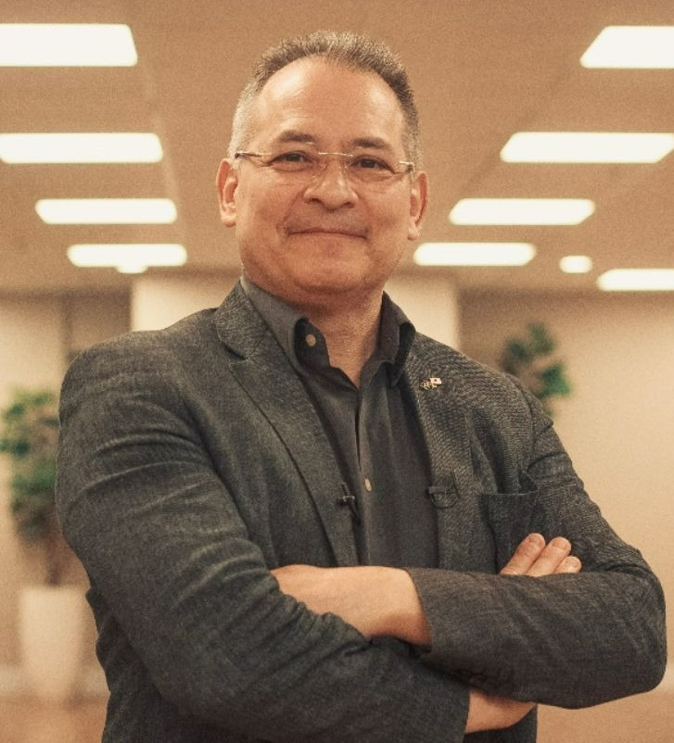
O Palestrante – GHINATO
FUNDADOR & SENSEI da LEAN WAY Consulting.
SENIOR Consultant da Hirayama Consulting – Japão.
Ph.D. em Engenharia de Sistemas de Manufatura pela Kobe University, Japão.
Mestre em Engenharia de Produção pela UFRGS.
Especialista/MBA em Planejamento Econômico pela UCS.
Engenheiro Metalúrgico pela UFRGS.
GHINATO soma mais de 35 anos de experiência profissional como engenheiro, especialista, executivo, consultor, mentor, palestrante e professor.
Publicou livro e dezenas de artigos sobre Engenharia Industrial & Produção, Gestão de Operações, Gestão da Qualidade & Produtividade, Competitividade e LEAN System.
Professor Convidado de diversos Programas de Pós-Graduação em Engenharia de Produção & Industrial em Universidades do Brasil e Exterior.
GHINATO iniciou sua Jornada LEAN há 30 anos, quatro dos quais passados no Japão, para onde retorna anualmente, conduzindo as Missões Técnicas ao Japão. Sua experiência com Lean System inclui mais de 15.000 horas de atividades kaizen em diversas plantas industriais e operações de serviços no Brasil e no exterior.
GHINATO também é Palestrante reconhecido nos temas Estratégia & Competitividade, Gestão de Operações e Lean System, entre outros, com frequentes participações em Fóruns e Congressos de Competitividade, Engenharia de Produção & Gestão de Operações LEAN.

Slide 3


































































Lean Way Consulting – Nossos Clientes
Em 20 Anos: +300 Projetos; +100 Clientes; +40 Setores; 14 Países

Slide 4
Gestão de Operações LEAN: COMPETITIVIDADE & Além…
Crescimento/Longevidade
Lucratividade
Competitividade
Fatores
Competitivos
Preço competitivo
através da Redução de CUSTO
via Eliminação das Perdas
Agilidade na Entrega
como “fator ganhador”
Qualidade
como “fator qualificador”
Flexibilidade
para atender um
mercado instável
Modelo de Negócio e Métodos de Gestão
KAIZEN
Melhoria + Inovação
KAIKAKU

Slide 5
Nossa Referência: Lean
Lean Thinking: conjunto de modelos mentais, atitudes e posturas que determinam a forma como uma organização lean pensa, faz negócio e relaciona-se com os stakeholders (Mentalidade Lean/Enxuta).
Lean Enterprise: aplicação dos conceitos, práticas e ferramentas lean para além das “fronteiras da manufatura”, integrando todas as funções do negócio.
Lean System é a expressão geral comumente utilizada para definir o conjunto de conceitos, práticas e ferramentas para otimização da “Gestão de Operações”, originadas nas fábricas da Toyota.
Lean System aplica-se à:
Fábrica: Lean Manufacturing (Toyota Production System)
Logística: Lean Logistics
Administração: Lean Office
Gestão de Custos: Lean Accounting (Target Costing)
Recursos Humanos: Lean People Development (Hitozukuri) & Leadership
Desenvolvimento de Produto: Lean Product Development

Slide 6
A “Amplitude” do LEAN
LEAN: Filosofia de negócio que visa otimizar a organização para atender da melhor maneira as necessidades do cliente
Lean Thinking (The Toyota Way)
Lean Enterprise
Lean System
Lean Manufacturing (Toyota Production System)
Derivações/Adaptações
Lean Office
Lean Service
Lean Healthcare
Lean Construction
Lean Logistics
Lean Development
Lean Startup
Lean Software Development

Slide 7
Contructos que Integram o Toyota Seisan Hōshiki (TPS - トヨタ生産方式)
Custo
Mais Baixo
CLIENTE
Menor
Lead Time
Mais Alta
Qualidade
Just-In-Time
Jidōka
Fluxo
Contínuo
Ikko Nagashi
Separação Homem-Máquina
Gestão do FLUXO do ENTE
Garantia da INTEGRIDADE do ENTE que FLUI
Segurança
Moral
Takt Time
Poka-Yoke
Inspeção na Fonte
Andon
Ação Imediata
Produção Puxada
Kaizen
Heijunka
TRF
Mieruka
E S T A B I L I D A D E
Manutenção Produtiva Total – 5S – Agente de Fluxo – Trabalho Padronizado
Garantia da ESTABILIDADE dos Recursos
Ghinato, 2000

Slide 8

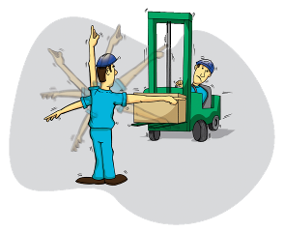

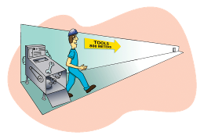

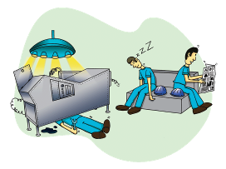


As 7 Perdas (MUDA) de OHNO + Perda por Criatividade de LIKER
SUPERPRODUÇÃO
TRANSPORTE
PROCESSAMENTO EM SI
MOVIMENTAÇÃO
ESPERA
DEFEITO
ESTOQUE
CRIATIVIDADE

Slide 9
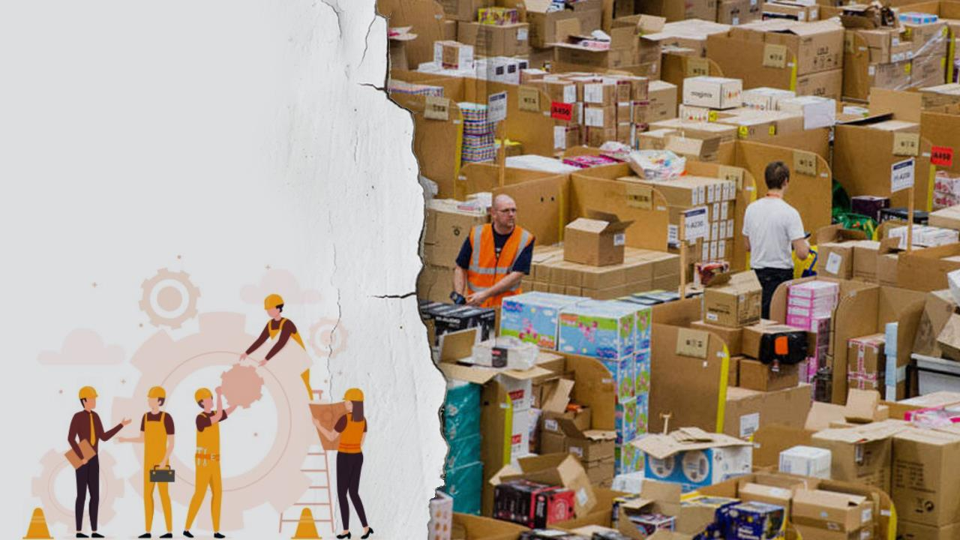
Superprodução
Produção de bens ou serviços além do necessário ou antes do necessário.
É a mais danosa, pois tem a propriedade de gerar e ocultar outras perdas.
Notes:
26

Slide 10
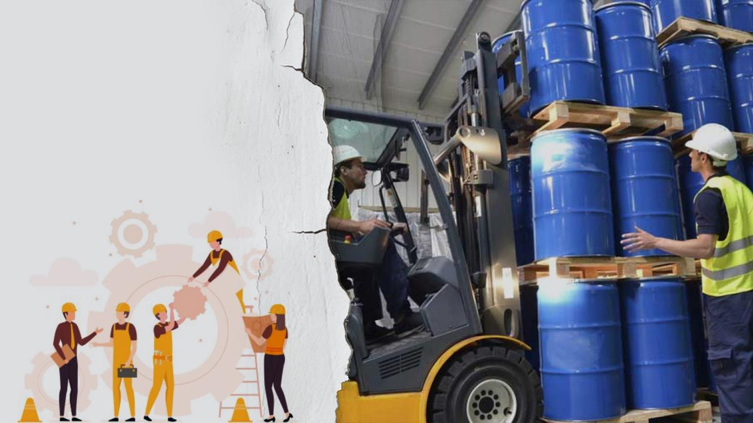
Transporte
Deslocamento de materiais (“ente que flui”) realizado manualmente... ou através de qualquer outro “meio de transporte”
Notes:
27

Slide 11

Processamento em si
Consumo de material
ou de tempo das pessoas/equipamentos causadas por processos inadequados.
Notes:
28

Slide 12
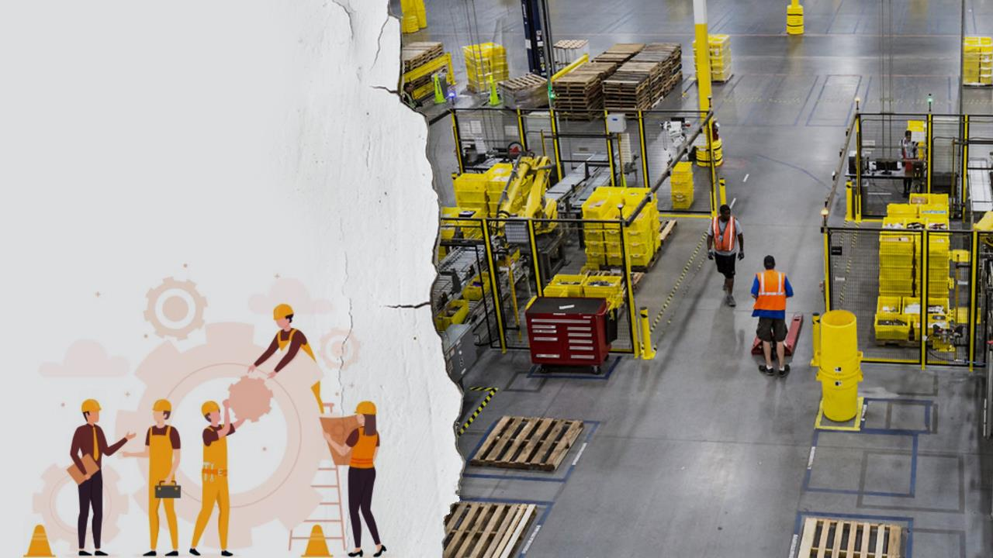
Movimentação
Deslocamentos desnecessários
relacionados às PESSOAS.
Notes:
29

Slide 13

Estoque
Excesso de materiais (“ente que flui”) em qualquer etapa do processo.

Slide 14

Defeito
Materiais/produtos (“ente que flui”) danificados ou com
características fora das especificações.
Notes:
36

Slide 15

Espera
Tipos de Perda por Espera:
Relacionadas aos materiais (ao “ente que flui”)
  Perda por Espera no Processo
  Perda por Espera do Lote
Relacionadas aos recursos (operadores e máquinas)
  Perda por Espera do Operador
  Perda por Espera da Máquina

Slide 16

Perda por
Espera no Processo
Material (“ente que flui”) aguardando para ser processado
Notes:
32

Slide 17

Perda por
Espera no Lote
Material (“ente que flui”) aguardando formação do lote.

Slide 18

Perda por
Espera do Operador
Pessoas paradas, aguardando disponibilização de qualquer recurso de produção (material, máquina, instrução, etc.).

Slide 19
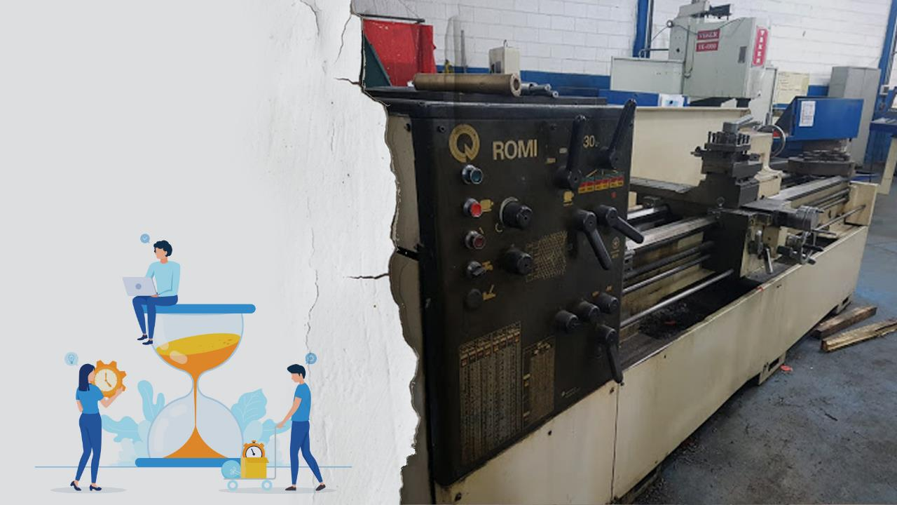
Perda por
Espera da Máquina
Equipamentos parados por falta de material, operador, programação ou assistência para setup ou manutenção.
Notes:
35

Slide 20
Lutando Contra o Que NÃO AGREGA VALOR...
MUDA (無駄)
Perda
MOTTAINAI (もったいない)
Desperdício
Superprodução
Transporte
Processamento em Si
Movimentação
Estoque
Defeito
Espera
Ar Condicional ligado na sala vazia...
Iluminação ligada na sala vazia...
Espaço mal utilizado
Verso da folha
Envelope de correspondência
Água escorrendo/pingando da torneira
...
Manifestam-se no “fluxo de valor”
Manifestam-se na “circunvizinhança”... consumindo recursos e gerando custo...

Slide 21
Just-In-Time
Custo
Mais Baixo
CLIENTE
Menor
Lead Time
Mais Alta
Qualidade
Just-In-Time
Jidōka
Fluxo
Contínuo
Ikko Nagashi
Separação Homem-Máquina
Segurança
Moral
Takt Time
Poka-Yoke
Inspeção na Fonte
Andon
Ação Imediata
Produção Puxada
Kaizen
Heijunka
TRF
Mieruka
E S T A B I L I D A D E
Manutenção Produtiva Total – 5S – Agente de Fluxo – Trabalho Padronizado

Slide 22

Just-In-Time
JIT: Cada processo é suprido com os itens certos, no momento certo, na quantidade certa e no local certo.
Just-In-Time
Fluxo
Contínuo
Ikko Nagashi
Takt Time
Produção Puxada

Slide 23
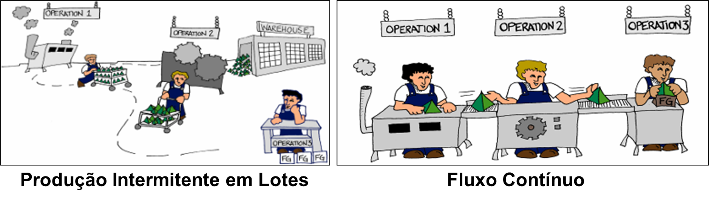
Fluxo Contínuo Unitário (Ikko Nagashi)
Just-In-Time
Fluxo
Contínuo
Ikko Nagashi
Fluxo Unitário (One-Piece-Flow; Ikko Nagashi) do ente que flui, onde, no limite, não há estoques entre as Etapas. Apenas uma única unidade em cada processo.
O Fluxo Contínuo é obtido quando as “estagnações” no fluxo são eliminadas.
Takt Time
Produção Puxada

Slide 24
Takt Time
Demanda do Cliente = 800 unidades/turno
Tempo Total Disponível por turno = 8 h = 28.800”
Takt Time = Tempo Total Disponível no Período
Demanda do Cliente no Período
Takt Time = 28.800” = 36”/unidade
800 unid.
Just-In-Time
Ritmo de produção necessário para atender a uma determinada demanda
Fluxo
Contínuo
Ikko Nagashi
Takt Time
Produção Puxada
O takt time condiciona o ritmo de produção ao ritmo das vendas. Todos os recursos produtivos devem ser dimensionados para atender este ritmo

Slide 25
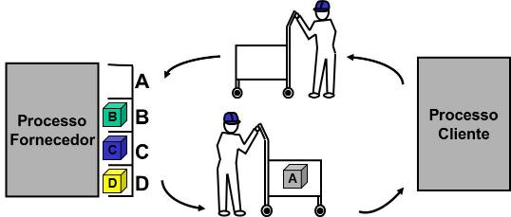
Produção Puxada (Pull System)
Lógica de “Gestão do Fluxo” na qual cada “elo da cadeia” (processo) produz somente a partir da demanda (o que, quanto e quando) de seu processo cliente ou do cliente final
Just-In-Time
Fluxo
Contínuo
Ikko Nagashi
Takt Time
Produção Puxada
Esta solicitação se dá através do consumo de um estoque controlado de peças, chamado supermercado, localizado entre os processos
Notes:
Conforme falamos anteriormente, o just-in-time é consolidado através da produção puxada e do fluxo contínuo. Vamos então, entender cada um desses conceitos.

Slide 26
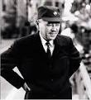
A Importância da Gestão dos Fluxos
“Tudo o que estamos fazendo é olhar a linha do tempo, tratando de reduzi-la através da eliminação das perdas.”
Taiichi Ohno
Pedido
Caixa
Lead Time
Separar
Pesar
Misturar
Preparar
Envasar
Embalar
Transporte
Transporte
Transporte
Transporte
Transporte
Transporte
Estoque
Estoque
Estoque
Estoque
Estoque
Estoque
Estoque
Espera
Espera
Espera
Atividades que agregam valor (AV)
Atividades que não agregam valor (NAV)
Valor Agregado < 1%

Slide 27
O “Status”
da Gestão do FLUXO
na Manufatura
Alguns Casos Reais
(uma pequena amostro de mais de 1000 VSM’s...)

Slide 28
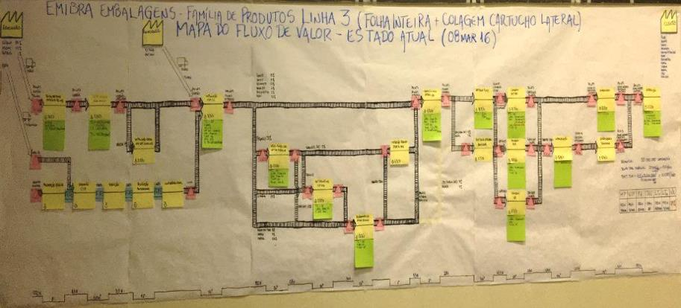
VSM – Embalagens Especiais
Lead Time Total: 18,8 dias
Lead Time Manufatura: 7,2 dias
IVA: 0,4% (0,5h)

Slide 29
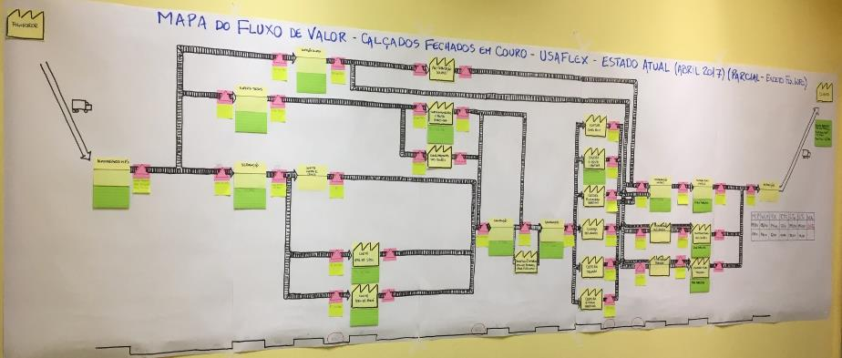
VSM – Calçados
Lead Time Total: 30,5 dias
Lead Time Manufatura: 14,1 dias
IVA: 0,5% (0,7h)

Slide 30
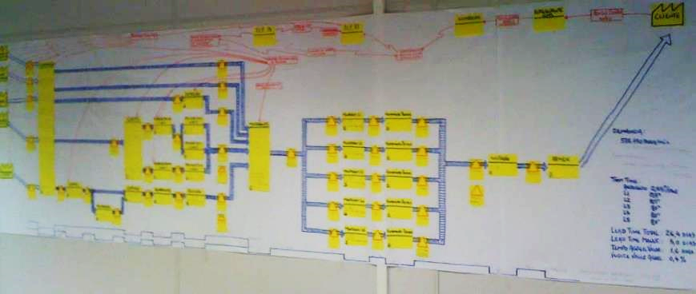
VSM – Confecção
Lead Time Total: 26,4 dias
Lead Time Manufatura: 5,0 dias
IVA: 2,0% (1,6h)

Slide 31
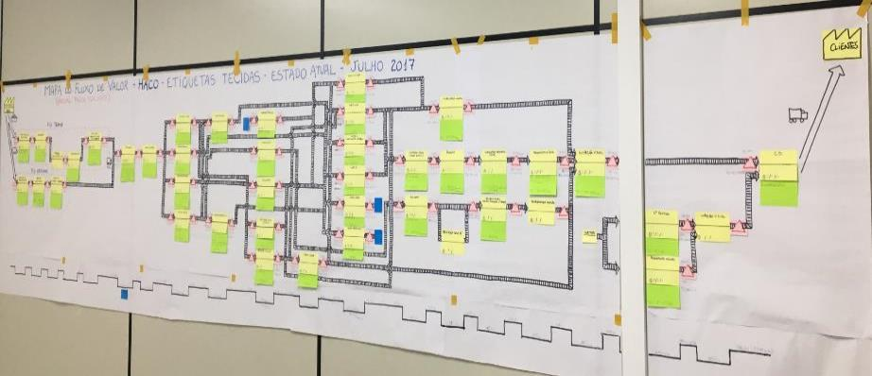
VSM – Etiquetas de Identificação
Lead Time Total: 33,6 dias
Lead Time Manufatura: 4,4 dias
IVA: 2,9% (3,1h)

Slide 32
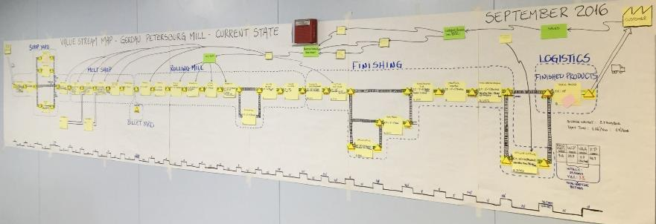
VSM – Perfis Estruturais em Aço
Lead Time Total: 80,7 dias
Lead Time Manufatura: 24,4 dias
IVA: 3,0% (16,4h)

Slide 33
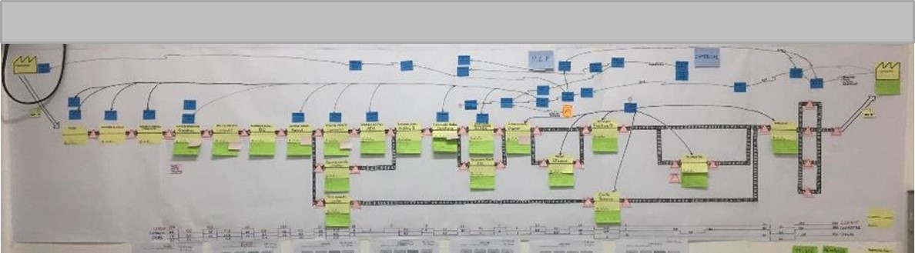
VSM – Bobinas de Ligas Binárias de Latão
Lead Time Total: 49,0 dias
Lead Time Manufatura: 21,3 dias
IVA: 3,0% (1,4d)

Slide 34
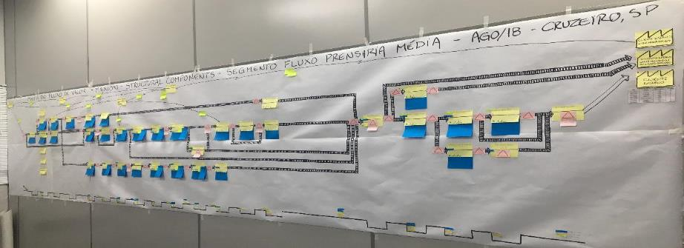
VSM – Componentes de Suspensão
Lead Time Total: 40,6 dias
Lead Time Manufatura: 39,0 dias
IVA: 4,6% (1,8d)

Slide 35
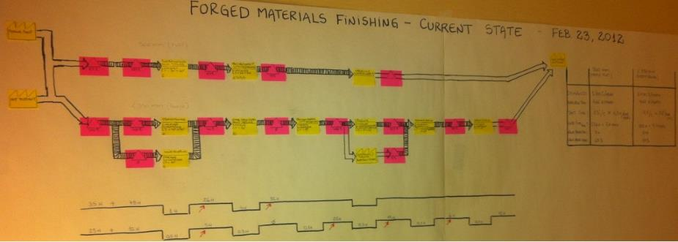
VSM – Forjados Chatos em Aço Especial
Lead Time Total: -
Lead Time Manufatura: 7,6 dias
IVA: 2,8% (5,0h)

Slide 36
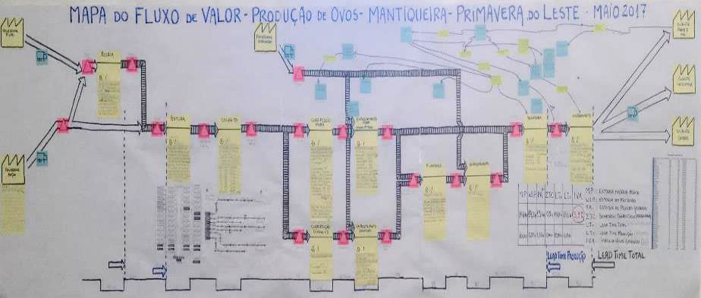
VSM – Avicultura de Postura
Lead Time Total: 12,4 dias
Lead Time Manufatura: 1,0 dia
IVA: 5,9% (0,9h)

Slide 37

O “Status” da Gestão de Fluxo
- Office & Serviços -
Alguns Casos Reais

Slide 38
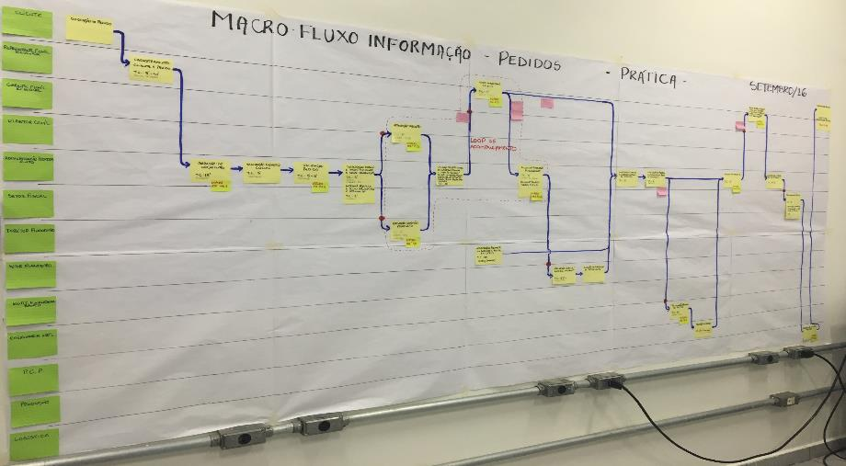
Mapa de Raias: Atendimento ao Pedido
Lead Time Total: 28,0 dias
IVA:0,4% (2,4h)

Slide 39
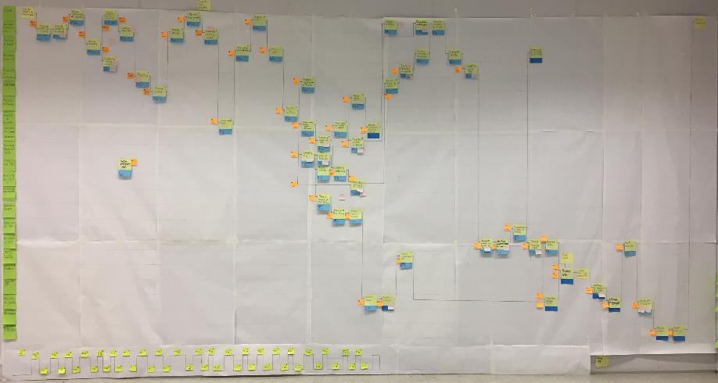
Mapa de Raias: Lançamento de Novos Produtos
Lead Time Total: 10,5 meses
IVA:2,2% (5,2d)

Slide 40
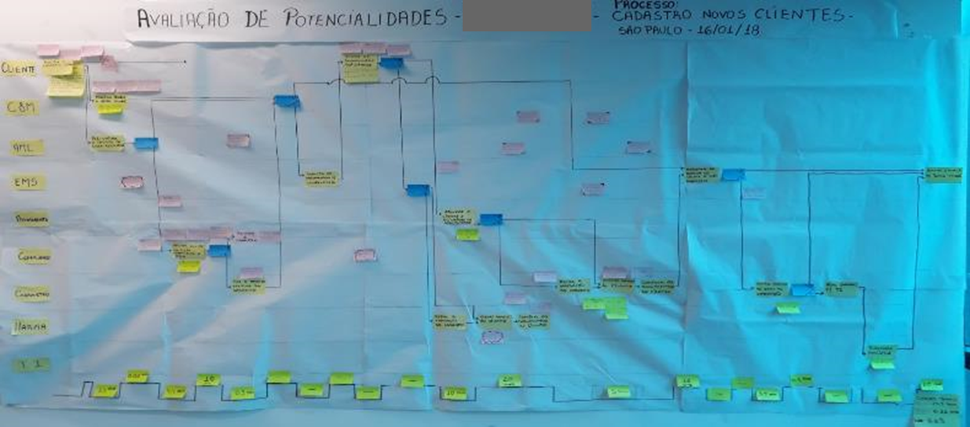
Mapa de Raias: Cadastro de Novo Cliente
Lead Time Abertura Conta: 6,3 dias
IVA: 0,8% (25’)

Slide 41
Gestão de Operações (Operations Management)
“Gestão de Operações” (Operations Management) diz respeito às atividades que permitem uma organização transformar um conjunto de entradas (inputs) (materiais, energia, requisitos dos clientes, informações, habilidades, financeiras, etc.) em saídas (outputs) para o cliente final
No contexto da “Gestão de Operações”, uma operação (industrial ou de serviços) pode ser definida como um conjunto de processos (com variados graus de agregação de valor) pelos quais perpassam fluxos de materiais, informações e, até mesmo, clientes
É comum, muito embora impróprio, fazer referência a “fluxo dos processos”. Processos são estágios de transformação que atuam sobre o ente que flui e não são o fluxo em si
Ghinato, 2016

Slide 42
Processo & Fluxo
• Processo: etapa na qual, no curso do tempo, um evento (ou conjunto de eventos) manifesta-se, transformando o ente que flui de entrada(s) em saída(s), agregando valor na produção de um bem/produto ou serviço ao cliente final.
• Fluxo: movimento contínuo de uma massa/ente (material, informação, cliente) que passa através de uma área por onde escoa (processos e suas interfaces), por unidade de tempo.
Processos são estágios de transformação que atuam sobre o ente que flui.
Não são o fluxo em si.

Slide 43
As 7 Perdas STPMEDE (OHNO) + Perda por Criatividade (LIKER)
Perda | Fluxo | Processo
Superprodução | X
Transporte | X
Processamento | X
Estoque | X
Defeito | X
Espera | X | X
Movimentação |  | X
Criatividade |  | X
material
informação
cliente
máquina
operador
operador

Slide 44
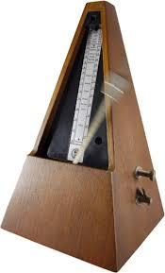
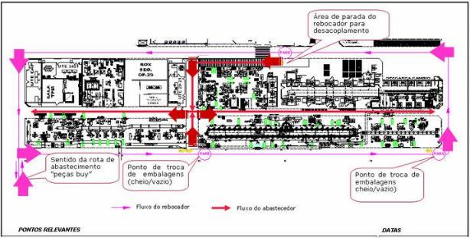
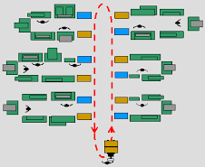
Os 3 R’s da Gestão de Fluxo
RITMO:
ROTAS Inequívocas:
ROTINAS de Movimentação:

Slide 45
Ritmo – Definição
É o pulso da operação e garantia de conexão entre os processos a partir da lógica cliente-fornecedor.
O fluxo avança de fornecedor para cliente a partir do ritmo de consumo (Takt Time) deste último.
O processo fornecedor e todos os recursos de apoio estarão focados em assegurar a existência de contínuo fluxo de abastecimento para o processo cliente.

Slide 46
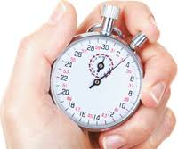
Ritmo – Takt Time
Takt Time = Tempo Total Disponível no Período
Demanda do Cliente no Período
Tempo Total Disponível = 2 turnos/dia x 8 horas/turno
= 16 horas/dia = 16 x 3.600”
= 57.600”/dia
Demanda do Cliente = 1000 unidades/dia
Takt Time = 57.600” = 57,6”/unidade 1000 un

Slide 47
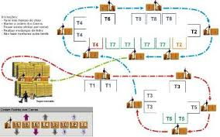
Rotas Inequívocas – Definição
Caminhos ou percursos estabelecidos, conhecidos, facilmente identificáveis, padronizados e respeitados, ao longo dos quais “devem fluir” materiais (frequentemente agrupados em famílias), informações ou clientes.
Otimização dos fluxos significa reduzir distâncias, cruzamentos, contrafluxos e redimensionar corredores, por exemplo. Gestão “à vista” (Me De Miru!); sem dúvida quanto à eventuais desvios…
Gestão “à vista” (Me De Miru!); sem dúvida quanto à eventuais desvios…

Slide 48
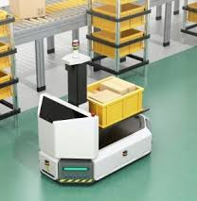
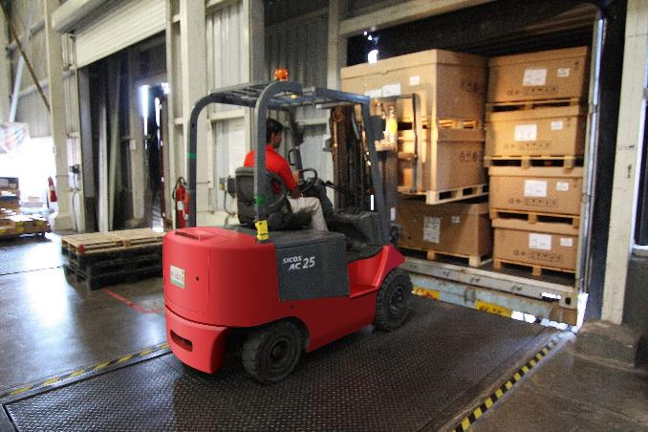
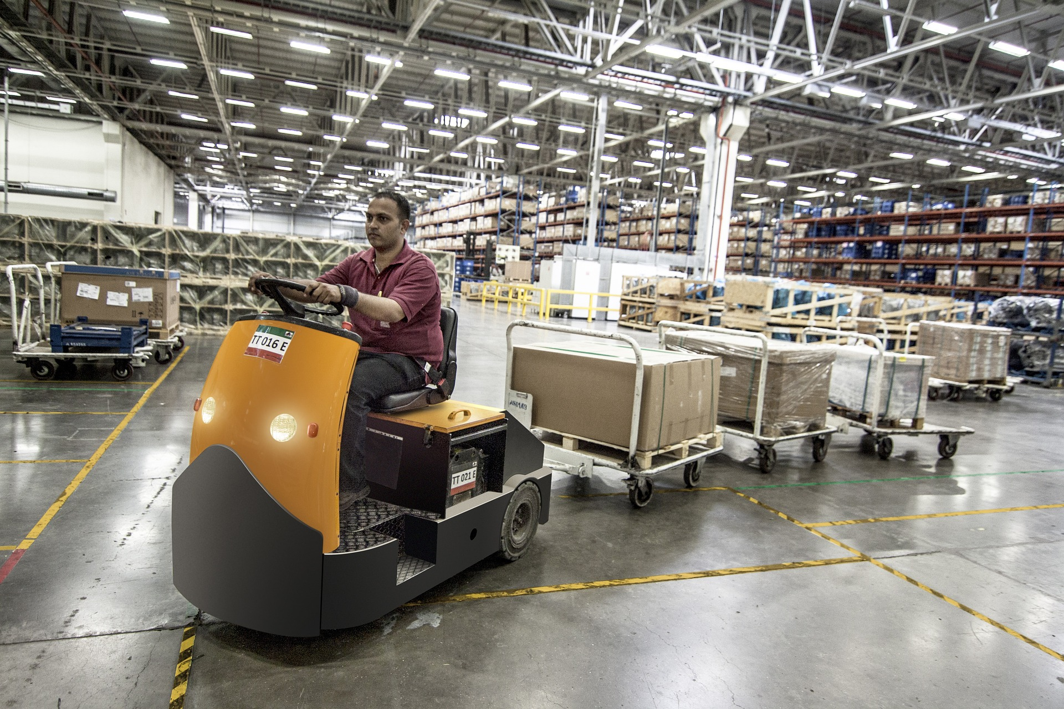
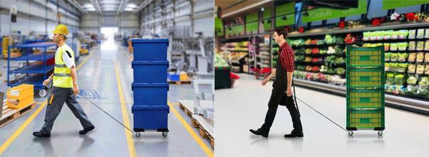

Rotinas – Definição
Rotinas são as sequências de atividades de manipulação do ente (material, informação, cliente) em fluxo, padronizadas e executadas ciclicamente por um “agente de fluxo”, de forma a garantir o fluxo pelas “rotas”, no “ritmo” definido/necessário.
As Rotinas de Movimentação padronizadas são executadas por agentes de fluxo:
Operador Logístico, Movimentador
Abastecedor, Alimentador, Mizusumashi
Operador de Empilhadeira/Ponte Rolante
AGV (Automated Guided Vehicle)
Facilitador de Fluxo
Host
Distribuidor
Algoritmo Computacional
Orientar o Deslocamento de:
MATERIAL
CLIENTE
INFORMAÇÃO

Slide 49
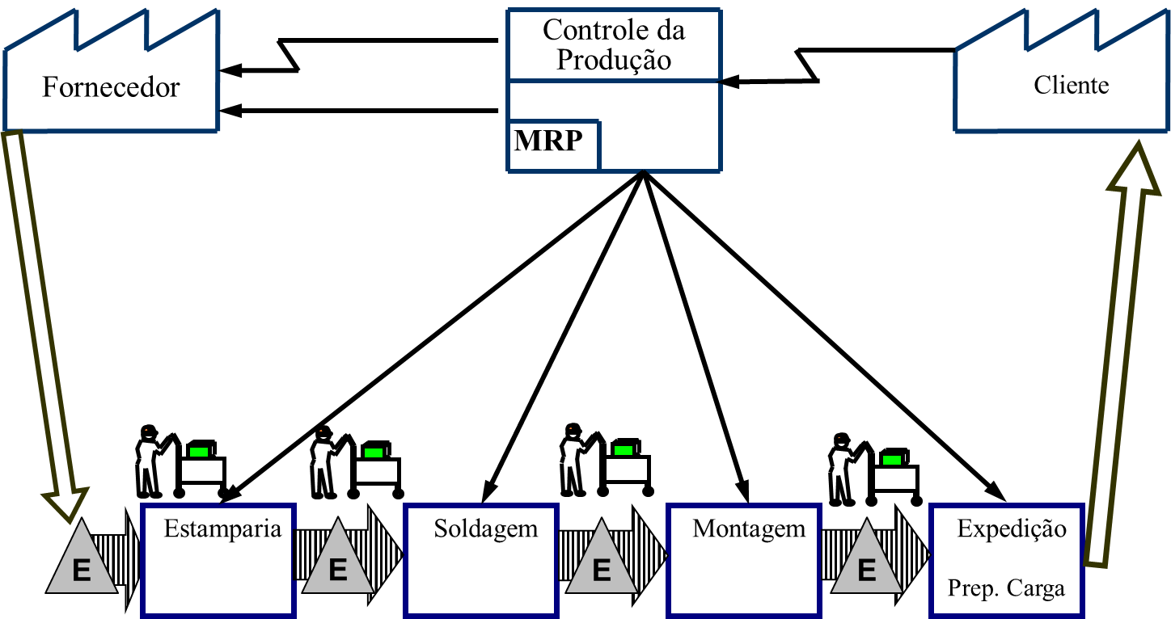
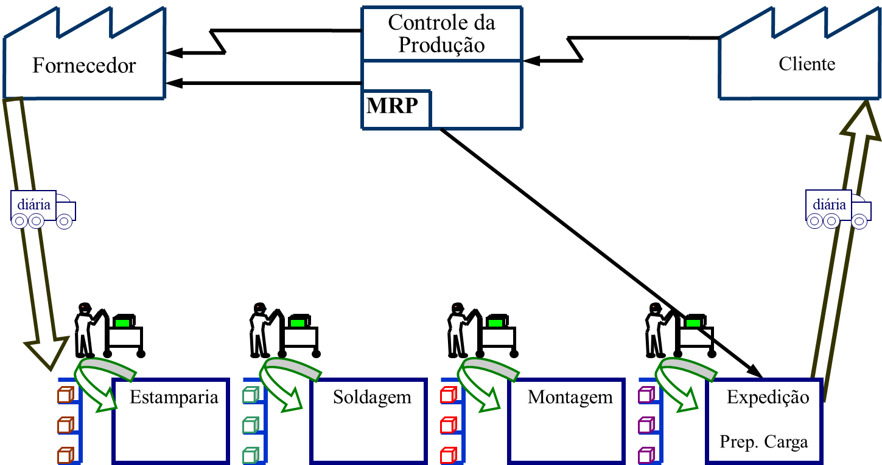
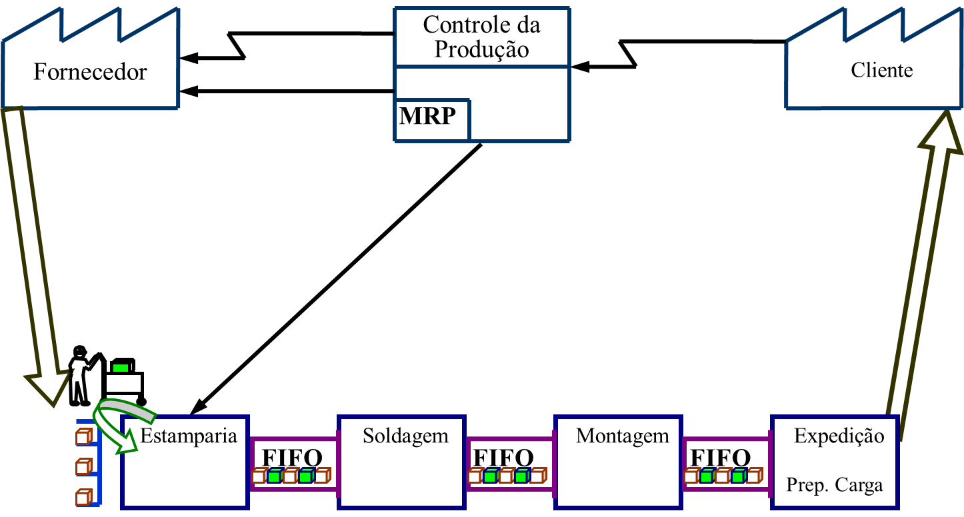
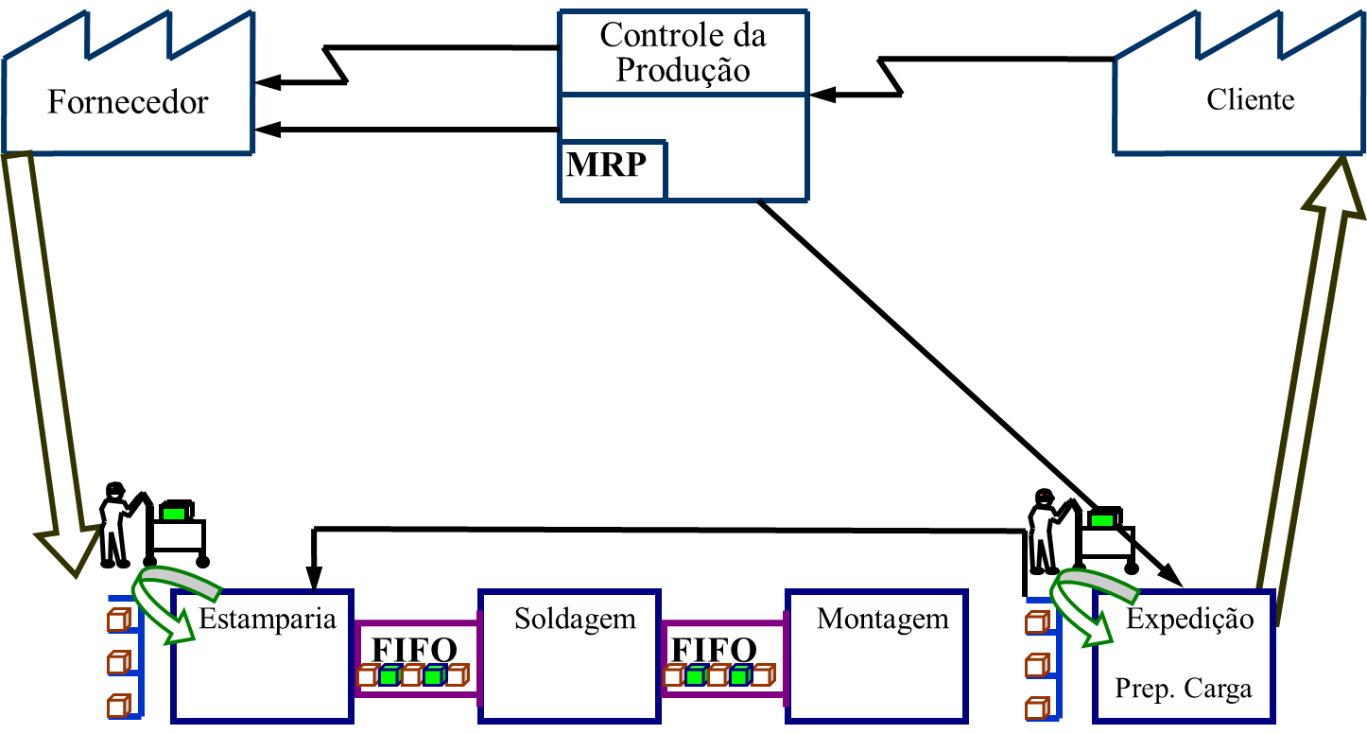
Lógicas de Gestão de FLUXO
Produção Empurrada
Puxada Tipo A – MTS
Puxada Tipo B – MTO
Puxada Tipo C – MTS
Configure-to-Order
Assemble-to-Order
Build-to-Order
Engineer-to-Order

Slide 50
O Que Determina o Modelo de Gestão de Fluxo a Utilizar?
TTC ≥ LT_{PP} + LT_{M} + LT_{D}
LT_{AP}
Lead Time de Atendimento ao Pedido
Onde:
TTC = Tempo de Tolerância do Cliente
LT_{PP} = Lead Time de Processamento do Pedido
LT_{M} = Lead Time de Manufatura
LT_{D} = Lead Time de Distribuição

Slide 51
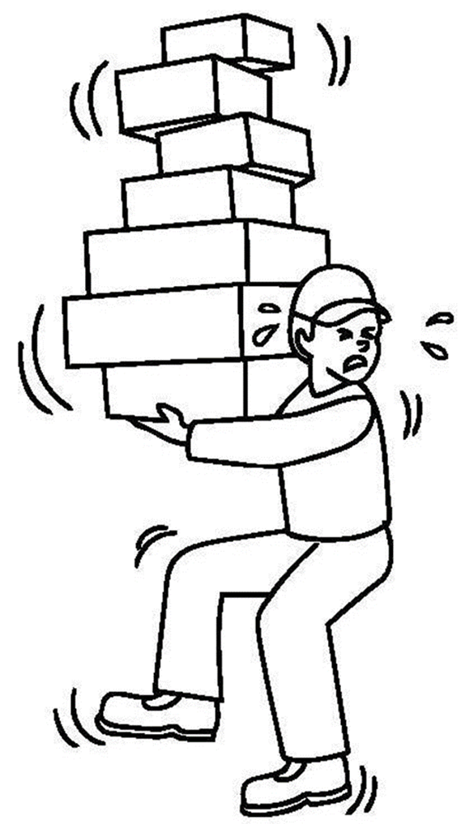
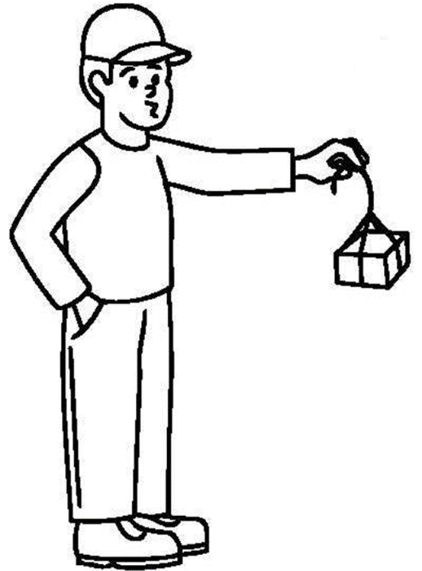
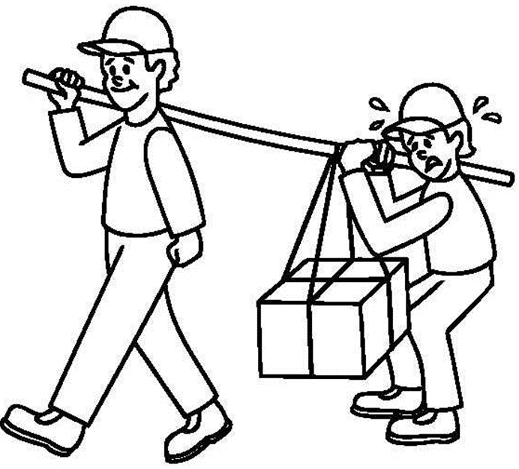
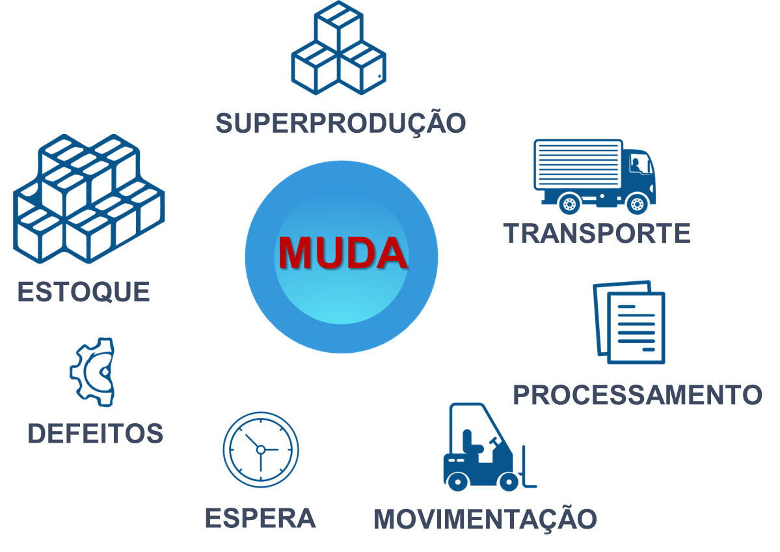
MUDA (無駄)
Perda, atividade que não agrega valor ou é improdutiva
MURI (無理)
Sobrecarga, Irracionalidade ou Absurdo
MURA (斑)
Desigualdade, Inconsistência

Slide 52
HEIJUNKA (平準化 – NIVELAMENTO)
Heijunka é a criação de uma programação nivelada através do sequenciamento de pedidos em um padrão repetitivo e do nivelamento das variações diárias de todos os pedidos para corresponder à demanda no longo prazo. Em outras palavras, Heijunka significa o nivelamento da produção em volume e em variedade (mix) de produtos.
GHINATO, 2000

Slide 53
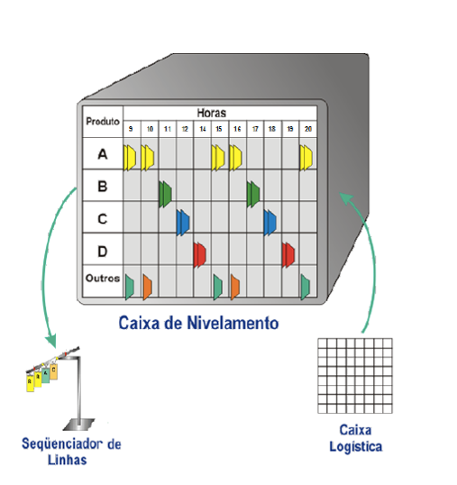
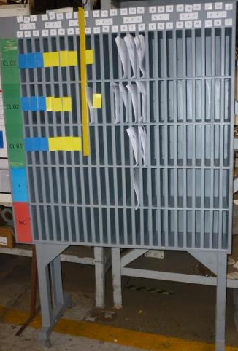
O Heijunka na Prática: Heijunka Box
  É um dispositivo físico onde:
  Coluna: Tempo (dia)
  Linha: Item/Produto
  Constitui-se em mecanismo de Gestão à Vista que permite visualizar a programação da produção (item, quantidade, sequência), acomodando os kanbans de cada item, puxado pela demanda do cliente
  Utilizado pela logística para programar entrega e enviar sinal para reposição à fábrica. Os pedidos são convertidos em cartões kanban e alocados no heijunka box

Slide 54
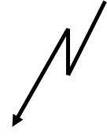
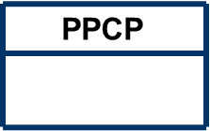
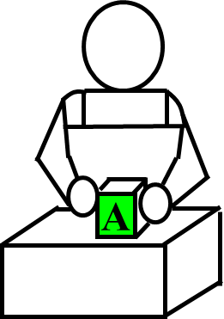

HEIJUNKA (平準化 – NIVELAMENTO)
HEIJUNKA é o mecanismo que permite acomodar a programação da produção PUXADA de diversos itens/produtos (MIX), em suas diferentes quantidades (VOLUME), em um CICLO que se repete (A CADA DIA, por exemplo).
MTO
PEDIDOS
MTO
FORNECEDOR
CLIENTE
MTO
MTS
MTS
PEDIDOS
MTS
Heijunka Box
Caixa
Logística
Sequenciador
de Linhas
Montagem
Expedição

Slide 55


Fluxo de Produção: Desnivelado x Nivelado
PUXADA DESNIVELADA
DESBALANCEAMENTO entre os Processos
Sobrecarga!!!
A
A
A
A
A
A
Ociosidade!!!
A
A
A
A
A
B
B
Ociosidade!!!
C
C

Slide 56
Fluxo de Produção: Desnivelado x Nivelado
PUXADA NIVELADA
Carga de Trabalho Distribuída EQUILIBRADAMENTE entre os Processos
A
A
A
B
A
B
C
A
B
B
B
C
C
C
O Nivelamento e a Produção em Pequenos Lotes só é viável com
a Redução dos Tempos de SETUP (SMED/TRF!!!)

Slide 57
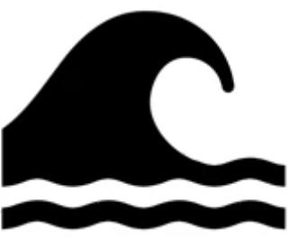
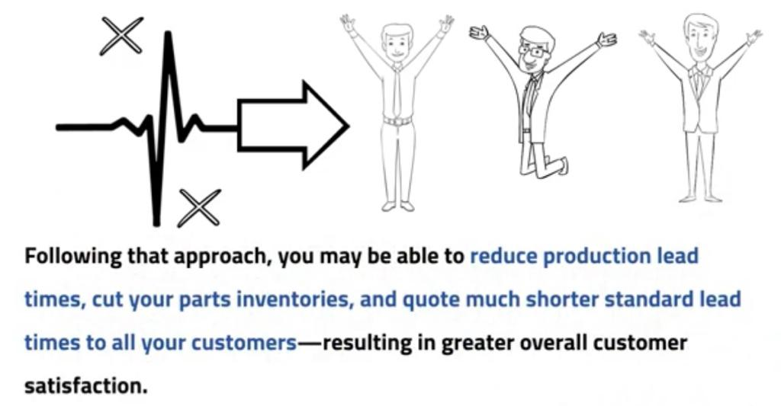
Fluxo de Produção: Desnivelado x Nivelado
A Toyota entendeu que pode criar uma operação mais LEAN através do nivelamento da programação da produção e nem sempre produzindo na sequência de entrada dos pedidos dos clientes.
A partir desta abordagem, é possível reduzir o Lead Time de Manufatura, reduzir estoques e oferecer menores Lead Times de Atendimento aos pedidos de todos os clientes, resultando em muito maior satisfação de todos os clientes.

Slide 58
O Raciocínio por trás do HEIJUNKA
Programação Nivelada
Produção ao Ritmo do Takt Time
Trabalho Padronizado & Linha Balanceada
Puxada Nivelada dos Supermercados
Puxada Nivelada dos Fornecedores
Estoques & Custos Mínimos
Máxima Qualidde

Slide 59
PORQUÊ O HEIJUNKA É ESSENCIAL?
O HEIJUNKA é um mecanismo de “COMPATIBILIZAÇÃO” de OBJETIVOS.
O HEIJUNKA estabelece trade-offs em busca da “Soluções de Compromisso”.
Atender FLUTUAÇÕES (picos & vales) de VOLUME da DEMANDA PUXADA com Máximo RENDIMENTO (eficiência & produtividade) do SISTEMA de PRODUÇÃO.
Atender a DEMANDA de TODO o MIX (VARIEDADES; SKU’s) de PRODUTOS, de TODOS os CLIENTES.
Promover a Gestão Combinada dos FLUXOS PUXADOS MTS (Pronta-Entrega) & MTO (Contra-Pedido).

Slide 60
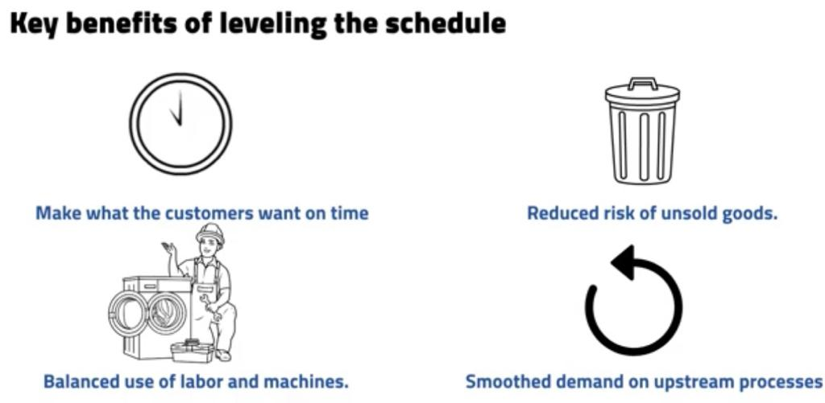
OBJETIVOS do HEIJUNKA
Flexibilizar a produção para fabricar o que o cliente deseja, quando ele deseja (JIT!!!)
Balancear a carga de trabalho alocada aos recursos (mão de obra, máquinas)
Uniformizar a demanda para os processos e para os fornecedores
Reduzir estoques, lead time de manufatura e o risco de superprodução

Slide 61
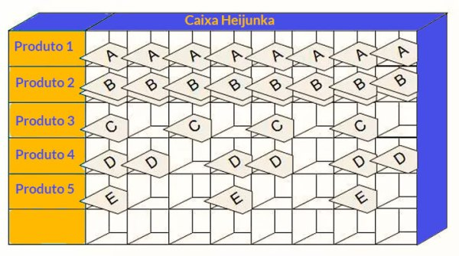
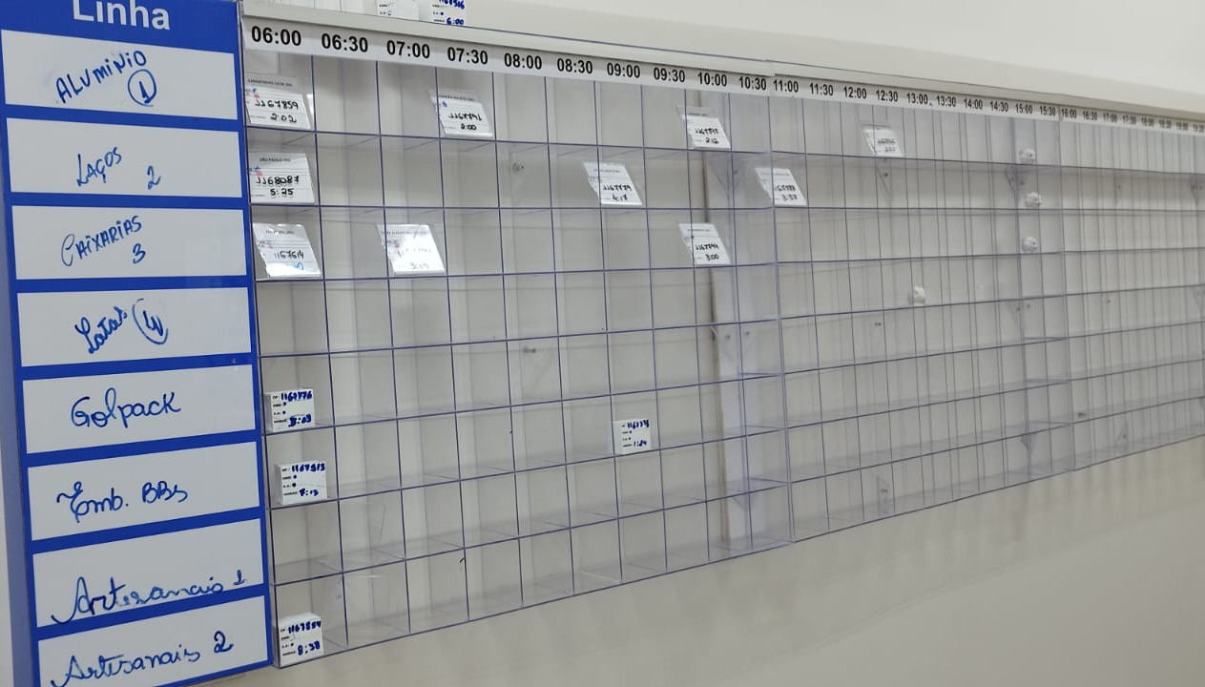

Pilotando o HEIJUNKA

Slide 62

O Heijunka na Prática

Slide 63

Sequenciando a Produção para Nivelar MIX
Tempo
1 | 2 | 3 | 4 | 5 | 6 | 7 | 8 | 9 | 10 | 11 | 12 | 13 | 14 | 15 | 16 | 17 | 18 | 19 | 20 | 21 | 22 | 23 | 24 | 25 | 26 | 27 | 28 | 29 | 30 | 31 | 32
X |  |  |  |  | X |  |  |  |  | X |  |  |  |  | X |  |  |  |  | X |  |  |  |  | X |  |  |  |  | X
 | X |  |  |  |  | X |  |  |  |  | X |  |  |  |  | X |  |  |  |  | X |  |  |  |  | X |  |  |  |  | X
 |  | X |  |  |  |  | X |  |  |  |  | X |  |  |  |  | X |  |  |  |  | X |  |  |  |  | X
 |  |  | X |  |  |  |  | X |  |  |  |  | X |  |  |  |  | X |  |  |  |  | X |  |  |  |  | X
 |  |  |  | X |  |  |  |  | X |  |  |  |  | X |  |  |  |  | X |  |  |  |  | X |  |  |  |  | X
Modelo
A
B
C
D
E
Sequência: ABCDE... (5’) x 96
Modelo Demanda Realizado Diferença
A: 240 96 - 144
B: 120 96 - 24
C: 60 96 + 36
D: 30 96 + 66
E: 30 96 + 66

Slide 64

Sequenciando a Produção para Nivelar MIX
Tempo
1 | 2 | 3 | 4 | 5 | 6 | 7 | 8 | 9 | 10 | 11 | 12 | 13 | 14 | 15 | 16 | 17 | 18 | 19 | 20 | 21 | 22 | 23 | 24 | 25 | 26 | 27 | 28 | 29 | 30 | 31 | 32
X |  | X |  | X |  | X |  | X |  | X |  | X |  | X |  | X |  | X |  | X |  | X |  | X |  | X |  | X |  | X
 | X |  |  |  | X |  |  |  | X |  |  |  | X |  |  |  | X |  |  |  | X |  |  |  | X |  |  |  | X
 |  |  | X |  |  |  |  |  |  |  | X |  |  |  |  |  |  |  | X |  |  |  |  |  |  |  | X
 |  |  |  |  |  |  | X |  |  |  |  |  |  |  |  |  |  |  |  |  |  |  | X
 |  |  |  |  |  |  |  |  |  |  |  |  |  |  | X |  |  |  |  |  |  |  |  |  |  |  |  |  |  |  | X
Modelo
A
B
C
D
E
Sequência: ABACABADABACABAE... (16’) x 30
Modelo Demanda Realizado Diferença
A: 240 240 0
B: 120 120 0
C: 60 60 0
D: 30 30 0
E: 30 30 0

Slide 65





Sequenciando a Produção para Nivelar MIX
Linhas
Exclusivas
Modelo A _____________________________________________________
Modelo B _____________________________________________________
Modelo C _____________________________________________________
Modelo D _____________________________________________________
Modelo E _____________________________________________________
Linha Mista _____________________________________________________
T.T._{A} = 2’
T.T._{B} = 4’
T.T._{C} = 8’
T.T._{D} = 16’
T.T._{E} = 16’
A
B
A
C
A
B
A
D
A
B
A
C
A
B
A
E
Sequenciamento para nivelar o mix de produção
T.T._{MISTA} = 1’

Slide 66



O Heijunka na Prática

Slide 67
HEIJUNKA: O Algoritmo de 7 Passos
Calcule o Takt Time da Linha Mista.
Calcule o Takt Time Individual para cada modelo.
Construa a Matriz com linha de tempo com "slots" no eixo X e os modelos no eixo Y.
Inicie alocação dos modelos a produzir com o modelo de menor Takt Time.
Aloque, sempre no 1º slot vago, os demais modelos a produzir, seguindo ordem crescente do Takt Time.
Verifique se todos os slots estão preenchidos (todos os modelos alocados).
Analise o sequenciamento da Linha Mista e procure identificar um "padrão repetitivo de alocação".

Slide 68
HEIJUNKA: O Algoritmo de 7 Passos COMENTADO
Calcule o Takt Time da Linha Mista, dividindo o tempo disponível pelo somatório da demanda dos modelos a montar na linha.
Calcule o Takt Time Individual (hipotético; só para efeito de sequenciamento), para cada modelo (assumindo que eles fossem montados em linhas separadas).
Construa a Matriz com linha de tempo com "slots" (intervalo de tempo) correspondentes ao Takt Time da Linha no eixo X e os modelos no eixo Y (não é necessário representar o turno todo; apenas 40~60 slots (é um pequeno mix...)).
Inicie alocação dos modelos a produzir com o modelo de menor Takt Time (veja linha do modelo A: AxAxAxAxA...).
Aloque os demais modelos a produzir, seguindo ordem crescente do Takt Time (neste caso: o próximo é o B, depois C, por último D ou E). Aloque o modelo no primeiro slot vago.
Verifique se todos os slots estão preenchidos (todos os modelos alocados) e transfira para a linha "Linha Mista”.
Analise o sequenciamento da Linha Mista e procure identificar um "padrão repetitivo de alocação"; Neste caso, o sequenciamento tem 16 slots (16’) de comprimento, que será repetido 30 vezes ao longo do turno de produção de 8 horas.

Slide 69
HEIJUNKA: Variações do Algoritmo de 7 Passos
Nivelamento aplica-se a qual sequência de programação? Linha/Célula de Fabricação ou Montagem de uma Família de itens/produtos/sku’s versus “Arranjo Funcional/Por Processo
Como considerar Tempos de Ciclo diferentes para cada item/sku versus Takt Time?
Como considerar Tempos de Setup significativamente diferentes em função da sequência “quem entra/quem sai”?

Slide 70
Visão Geral do Produto
Amarelo
Verde
Azul
Vermelho
Modelo
Componente
Chassis
Branco
Preto
Preto
Branco
Carroceria
Amarela
Verde
Azul
Vermelha
Rodas
Amarelas
Verdes
Azuis
Vermelhas
Grade
Branca
Preta
Preta
Branca
Sto Antônio
Branco
Preto
Preto
Branco

Slide 71
Visão Geral do Processo de Montagem
Santo Antônio
Grade
Carroceria
Rodas
Chassis

Slide 72












Visão Geral da Fábrica
Alimentador 1
Fornecedores
Líder
Alimentador 3
Estação 1 Montagem Chassis e Rodas
Estação 3 Montagem e Despacho de Pedidos
Estação 2 Montagem Carroceria, Santo Antônio e Grade
Alimentador 2
Alimentador 2

Slide 73

Parâmetros da Operação
Demanda do cliente = 21 caminhonetes/turno
Mix histórico de vendas:
  40% Amarelo
  33% Verde
  17% Azul
  10% Vermelho
Tempo disponível: 147” = 2’ 27”

Slide 74
Sequenciar para Nivelar MIX
Linha de Tempo (segundos)
MODELO | DEMANDA | T.T. | 1 | 2 | 3 | 4 | 5 | 6 | 7 | 8 | 9 | 10 | 11 | 12 | 13 | 14 | 15 | 16 | 17 | 18 | 19 | 20 | 21
 |  |  | 0 | 7 | 14 | 21 | 28 | 35 | 42 | 49 | 56 | 63 | 70 | 77 | 84 | 91 | 98 | 105 | 112 | 119 | 126 | 133 | 140 ~147
AM | 8 | 18,4
VD | 7 | 21,0
AZ | 4 | 36,8
VM | 2 | 73,5
LINHA | 21 | 7,0

Slide 75
Sequenciar para Nivelar MIX
Linha de Tempo (segundos)
MODELO | DEMANDA | T.T. | 1 | 2 | 3 | 4 | 5 | 6 | 7 | 8 | 9 | 10 | 11 | 12 | 13 | 14 | 15 | 16 | 17 | 18 | 19 | 20 | 21
 |  |  | 0 | 7 | 14 | 21 | 28 | 35 | 42 | 49 | 56 | 63 | 70 | 77 | 84 | 91 | 98 | 105 | 112 | 119 | 126 | 133 | 140 ~147
AM | 8 | 18,4 | X |  | X |  | X |  |  | X |  |  | X |  | X |  |  | X |  | X
VD | 7 | 21,0 |  | X |  | X |  |  | X |  |  | X |  | X |  |  | X |  |  |  | X
AZ | 4 | 36,8 |  |  |  |  |  | X |  |  | X |  |  |  |  |  |  |  | X |  |  | X
VM | 2 | 73,5 |  |  |  |  |  |  |  |  |  |  |  |  |  | X |  |  |  |  |  |  | X
LINHA | 21 | 7,0 | AM | VD | AM | VD | AM | AZ | VD | AM | AZ | VD | AM | VD | AM | VM | VD | AM | AZ | AM | VD | AZ | VM
Sequenciamento Alternativa 2 |  |  | AM | VD | AM | VD | AM | AZ | AM | VD | AM | VD | AM | VM | AZ | AM | VD | AM | VD | AZ | VM | VD | AZ
Sequenciamento Alternativa 3 |  |  | AM | VD | AM | VD | AZ | AM | VD | AM | VD | VM | AZ | AM | VD | AM | VD | AM | AZ | AM | VD | VM | AZ
Tempo de Setup
Modelo | AM | VD | AZ | VM
AM | 0 | 1 | 1 | 3
VD | 1 | 0 | 1 | 5
AZ | 2 | 5 | 0 | 5
VM | 1 | 3 | 1 | 0

Slide 76
Para Concluir
HEIJUNKA é o mecanismo que permite acomodar a programação da produção PUXADA de diversos itens (MIX), em suas diferentes quantidades (VOLUME) em um ciclo que se repete (A CADA DIA, por exemplo).
Os REQUISITOS:
  Processos “FLEXÍVEIS” (baixos tempos de setup), nos quais se possa programar a fabricação de pequenos lotes
  Gestão de Fluxo a partir dos 3R’s: RITMO, ROTAS Inequívocas &, sobretudo, ROTINAS de movimentação de materiais (Mizusumashi)
  Programação PUXADA MTS e/ou MTO

Slide 77







CONTATO
Paulo GHINATO
ghinato@leanway.com.br
+55 11 96455 0773
@ghinatopaulo
www.linkedin.com/in/ghinato
https://www.facebook.com/paulo.ghinato
www.leanway.com.br
+55 11 96455 0773

